Slide 1
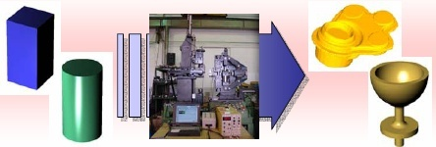
TEHNOLOGIJA MAŠINOGRADNJE
DEO: TEHNOLOGIJA PLASTIČNOG DEFORMISANJA
Doc. dr Mladomir Milutinović

Slide 2
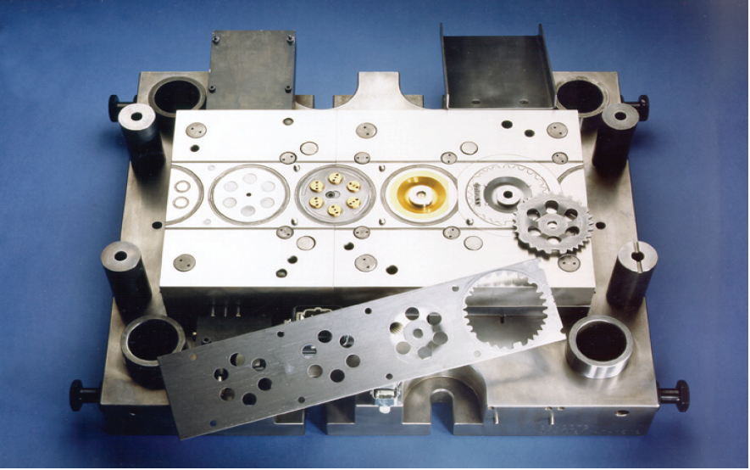
RAZDVAJANJE
Kod ove obrade fizički se razdvaja jedna celina u dva ili više delova, pri čemu ne nastaje strugotina već se proces razdvajanja ostvaruje smicanjem po površinama na kojima se pojavljuju maksimalni smičući naponi.
Razdvajanje se razlikuje od ostalih metoda obrade deformisanja u sledećem:
Pri razdvajanju zapremina obratka manja je od zapremine pripremka.
Cilj obrade razdvajanjem nije, kao kod svih ostalih TPD, promena oblika zapremine pripremka, nego podela te zapremine na dva ili više delova
Pri razdvajanju, zona obrade koncentrisana je na usku oblast, dok je kod ostalih metoda obrade TPD najčešće cela zapremina dela u plastičnom stanju.
Suština procesa razdvajanja je ostvarivanje tangencijalnih (smičućih) napona u određenim ravnima. Kada ti naponi dostignu maksimalnu vrednost po toj ravni nastaje razdvajanje
Metode razdvajanja se dele na:
razdvajanje odsecanjem
razdvajanje prosecanjem i probijanjem
razdvajanje lomljenjem
razdvajanje seckanjem
fino razdvajanje presovanjem

Slide 3
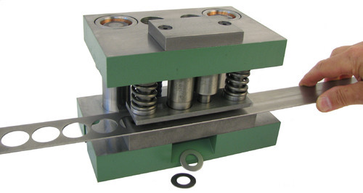
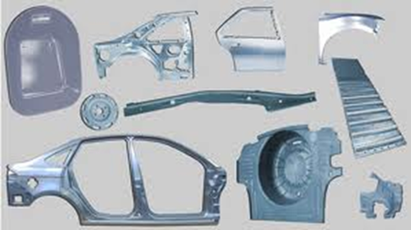
RAZDVAJANJE

Slide 4
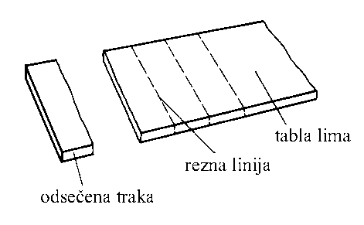
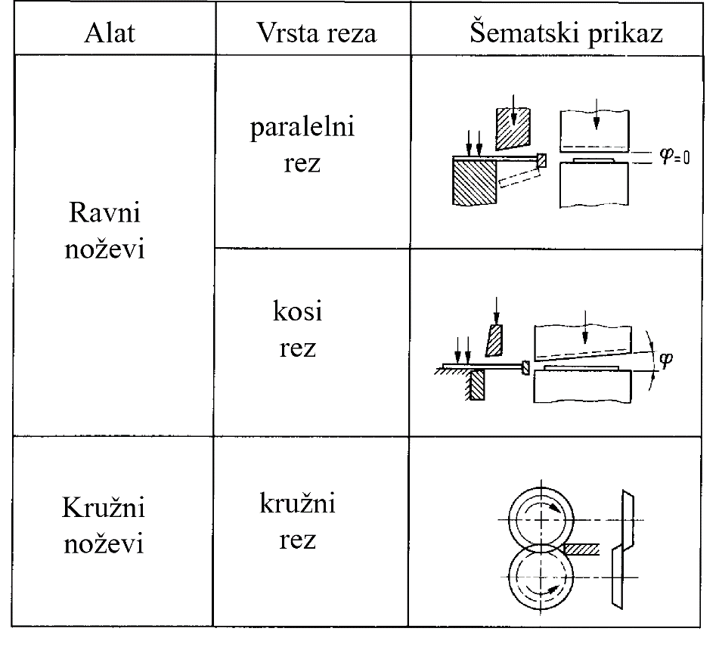
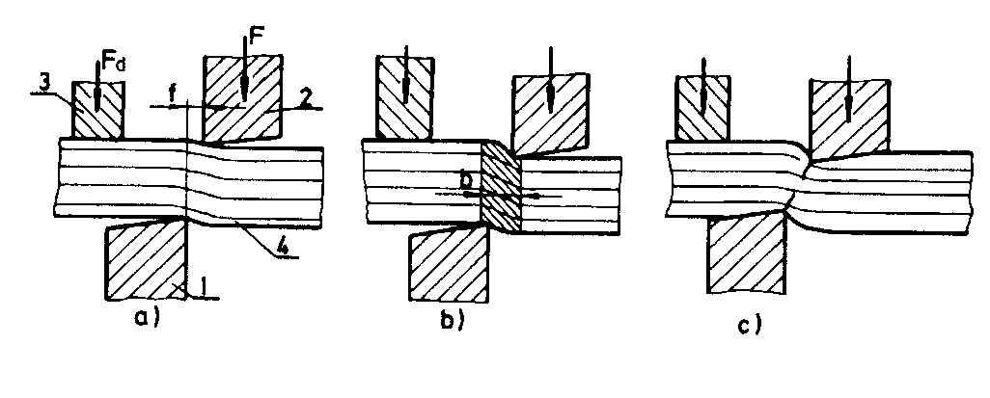
Razdvajanje odsecanjem
Odsecanjem se obrađuju limene table, trake, šipke, cevi i profili. To je pripremna operacija i služi za dobijanje polufabrikata koji se zatim nekom od sekundarnih obrada deformisanjem dalje obrađuju. Rezna linija kod operacije odsecanja je uvek prava.

Slide 5
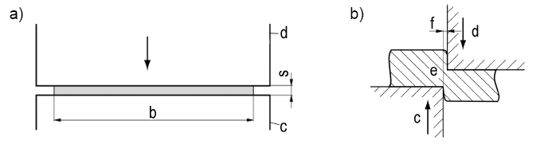
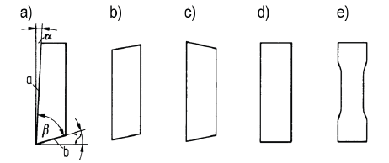
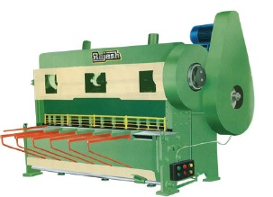
Odsecanje na makazama s pravim paralelnim noževima
 | τ_{m} [daN/mm²] | Debljina materijala s [mm]
 |  | < 1 | 1 – 2 | 2 – 4 | > 4
Meki čelik | 25 –35 | 0,75 – 0,70 | 0,70 – 0,65 | 0,65 – 0,55 | 0,50 – 0,40
Čelik srednje tvrdoće | 35 – 50 | 0,65 – 0,60 | 0,60 – 0,55 | 0,55 – 0,48 | 0,45 – 0,35
Tvrdi čelik | 50 – 70 | 0,50 – 0,47 | 0,47 – 0,55 | 0,44 – 0,38 | 0,35 – 0,25
Al i Cu (žaren) | – | 0,80 – 0,75 | 0,75 – 0,70 | 0,70 – 0,60 | 0,60 – 0,50

Slide 6
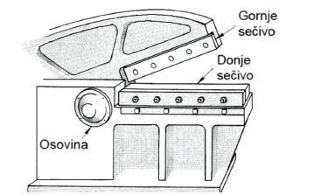
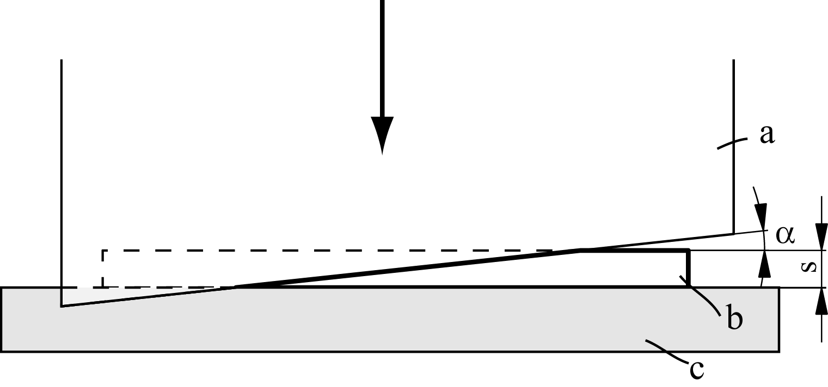
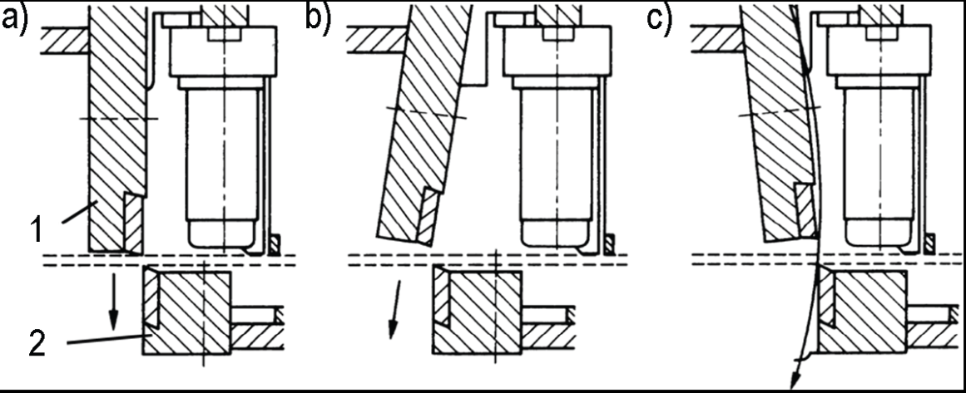
Odsecanje na makazama s pravim nagnutim noževima

Slide 7
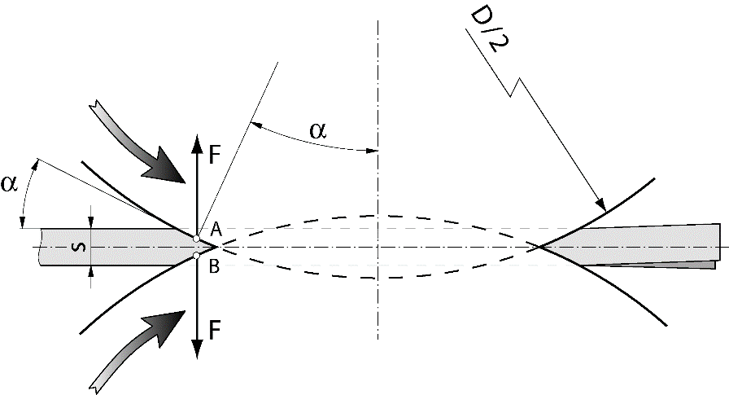
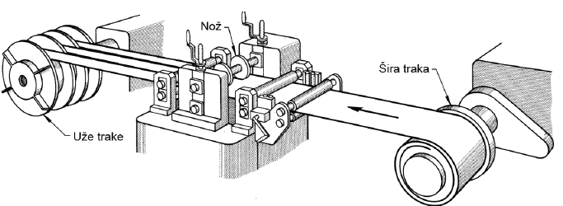
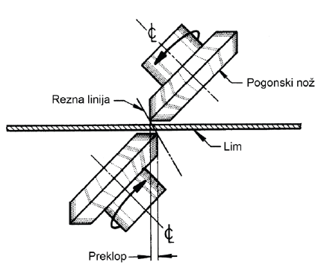
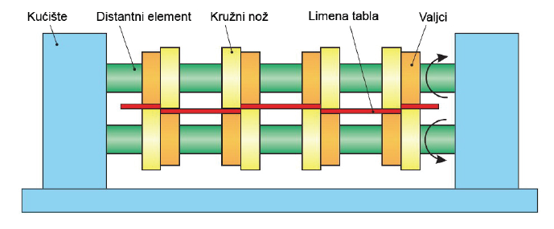
Odsecanje na makazama s kružnim noževima

Slide 8
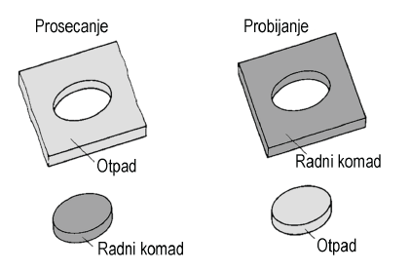
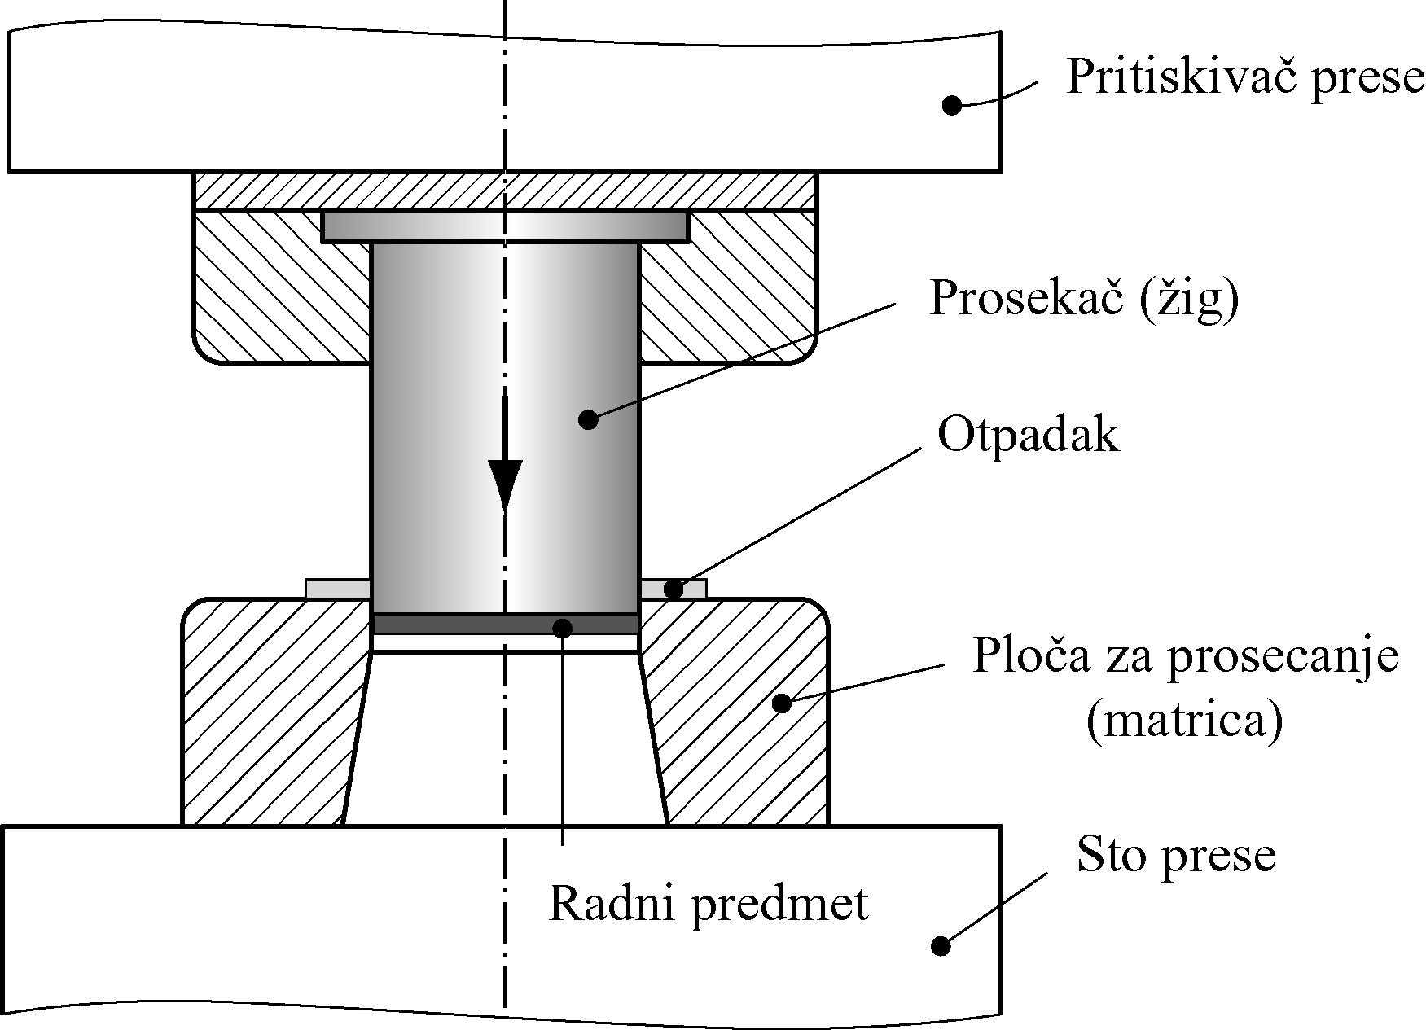
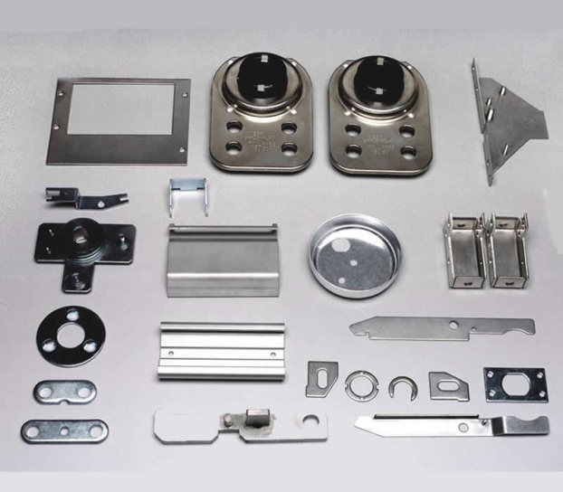
    Razdvajanje lima prosecanjem i probijanjem
Prosecanje i probijanje lima su metode obrade razdvajanjem po zatvorenoj konturi uz pomoć specijalnog alata.

Slide 9
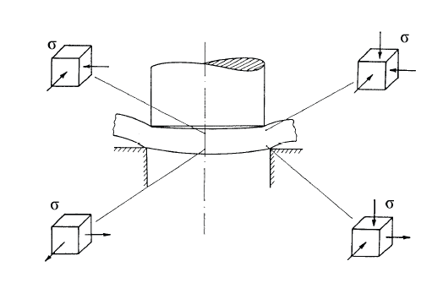
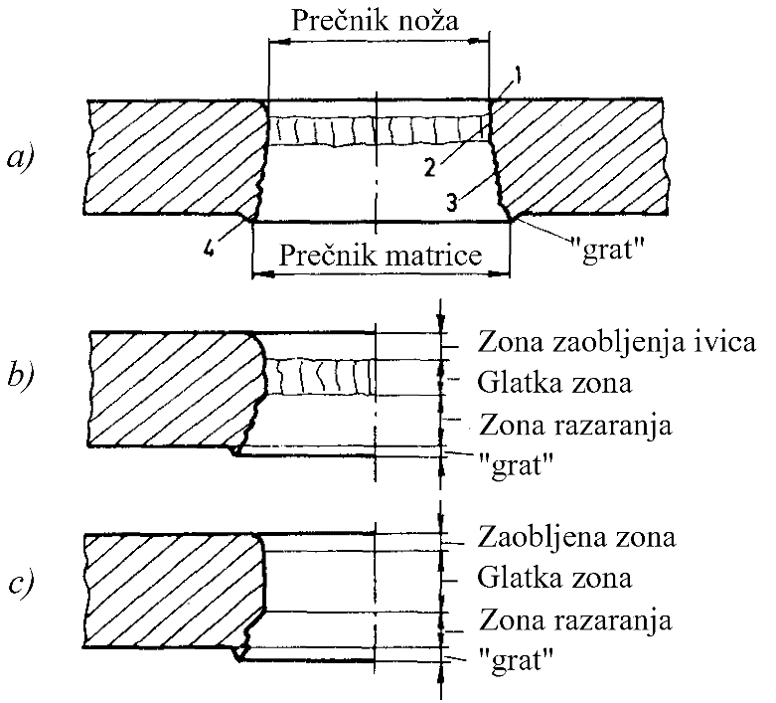
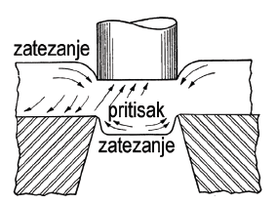
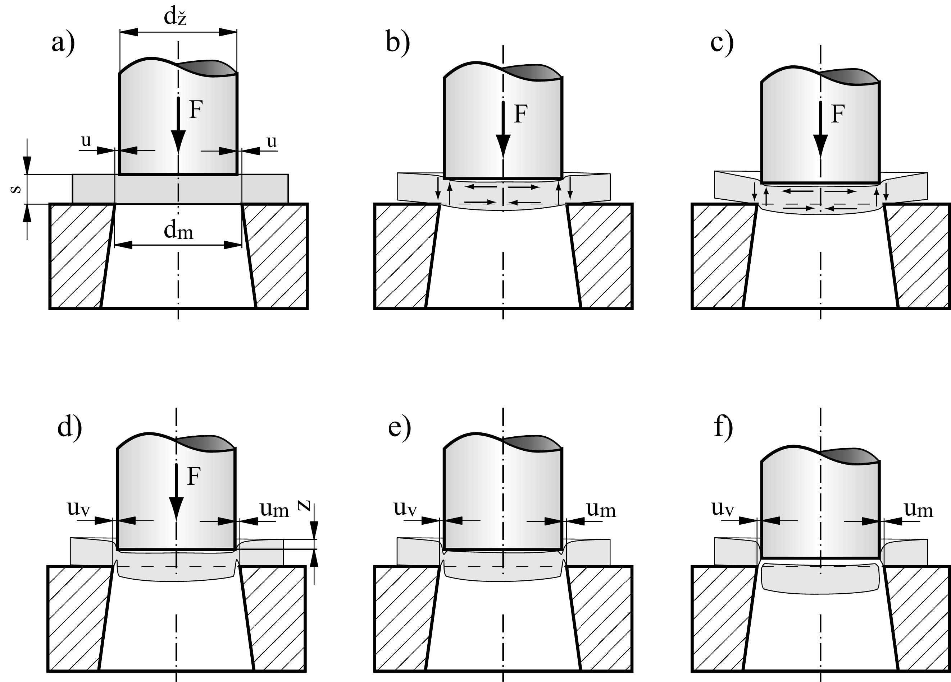
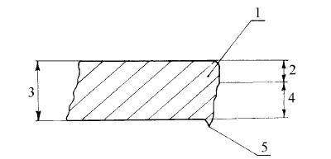
Deformacije u zoni razdvajanja
konvencionalni kvalitet rezne površine
za povišeni kvalitet rezne površine

Slide 10
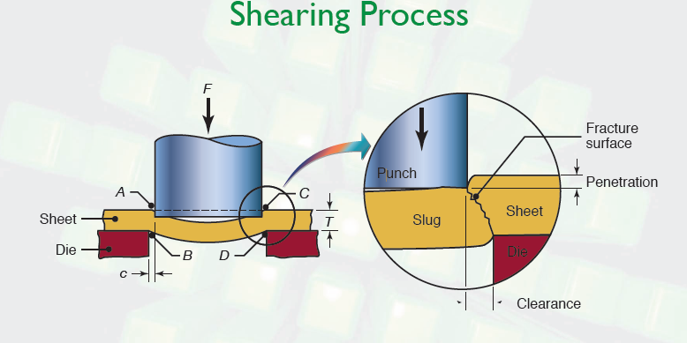
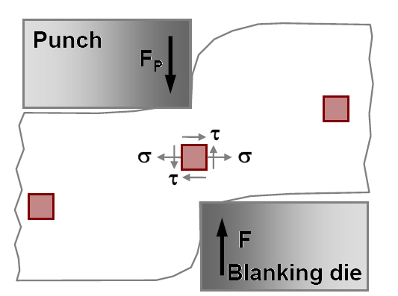
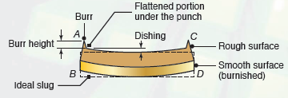
Deformacije u zoni razdvajanja

Slide 11
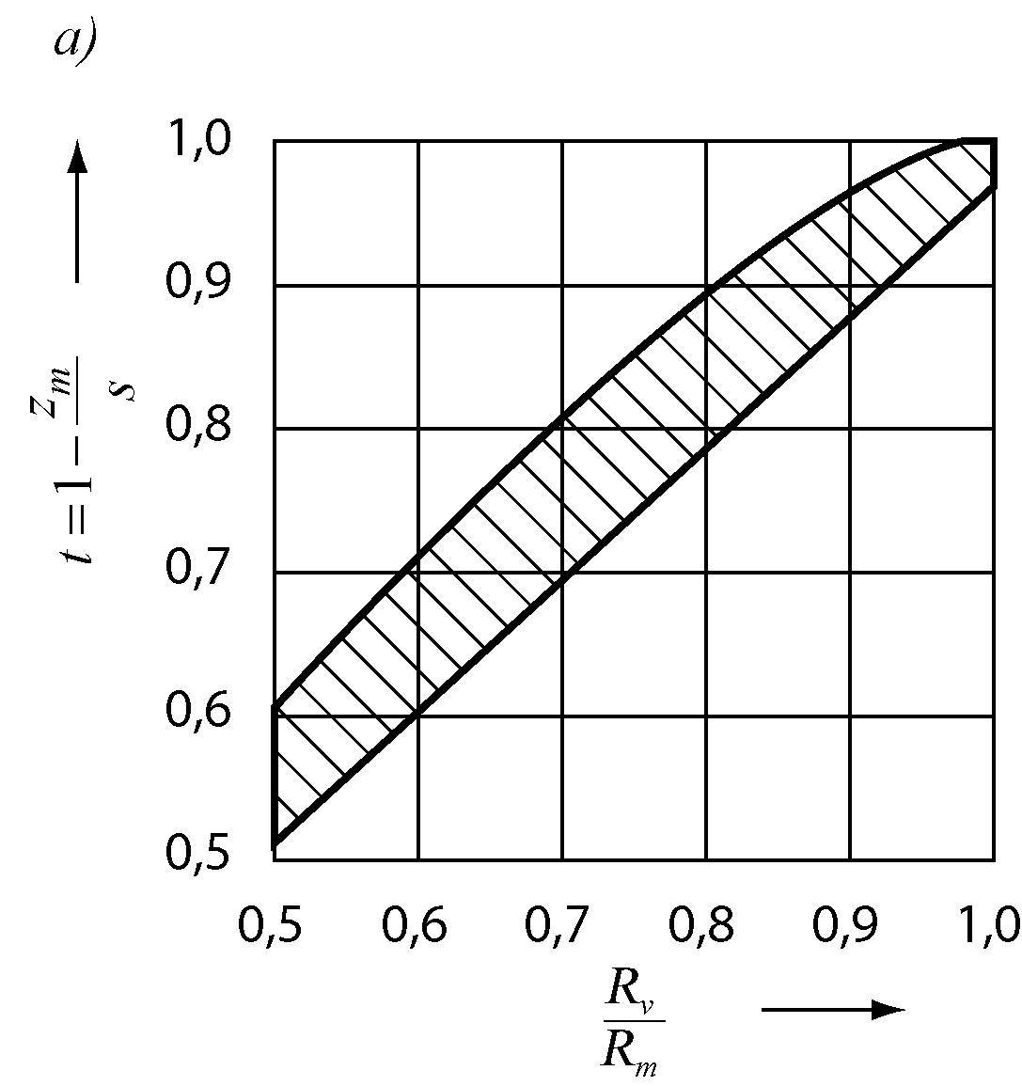
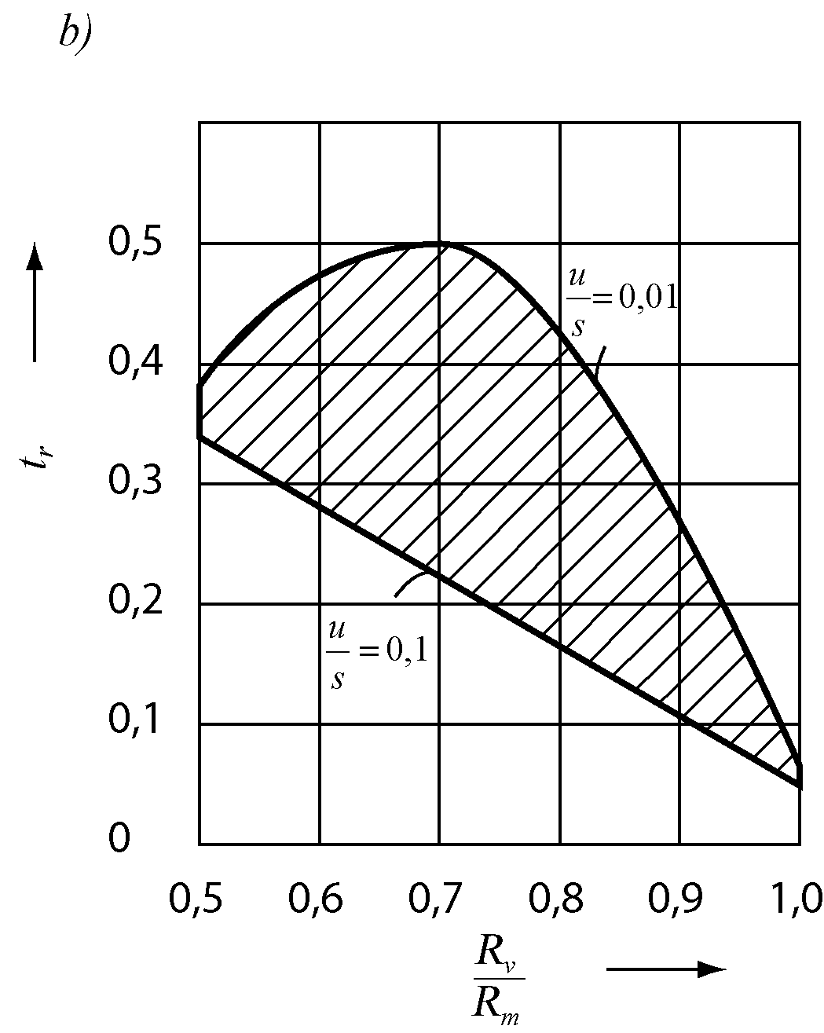
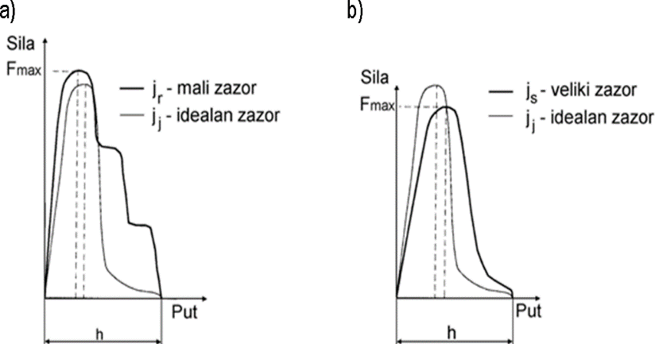
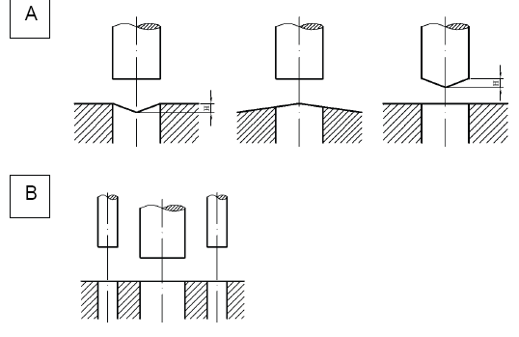
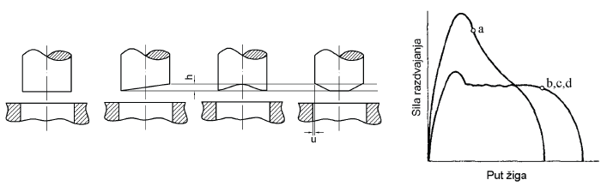
Deformaciona sila i deformacioni rad

Slide 12
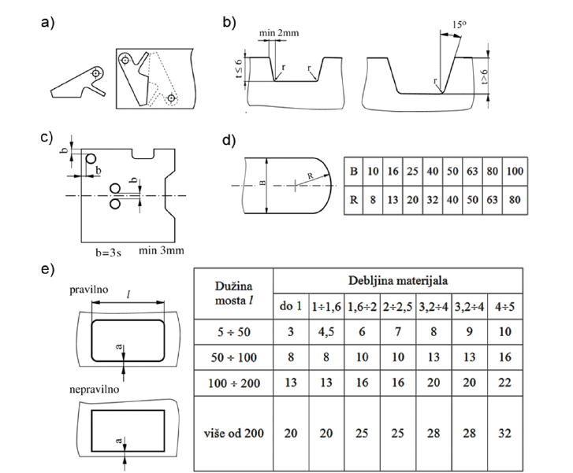
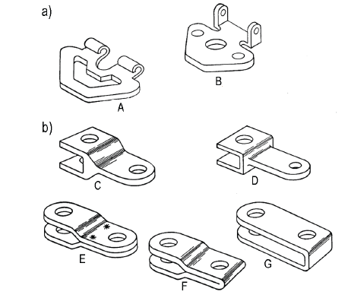
Tehnologičnost obratka

Slide 13
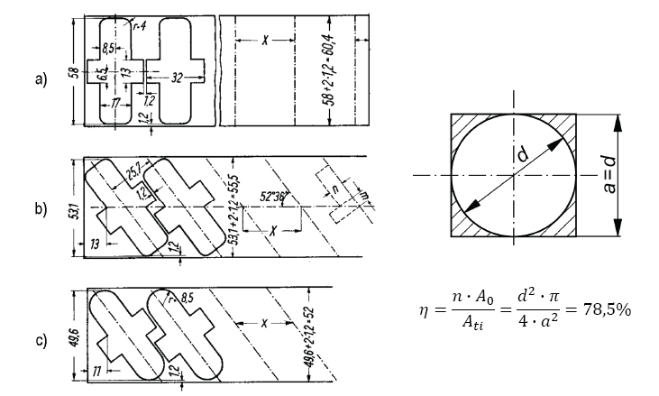
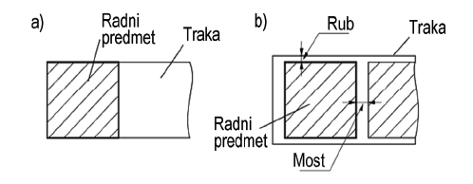
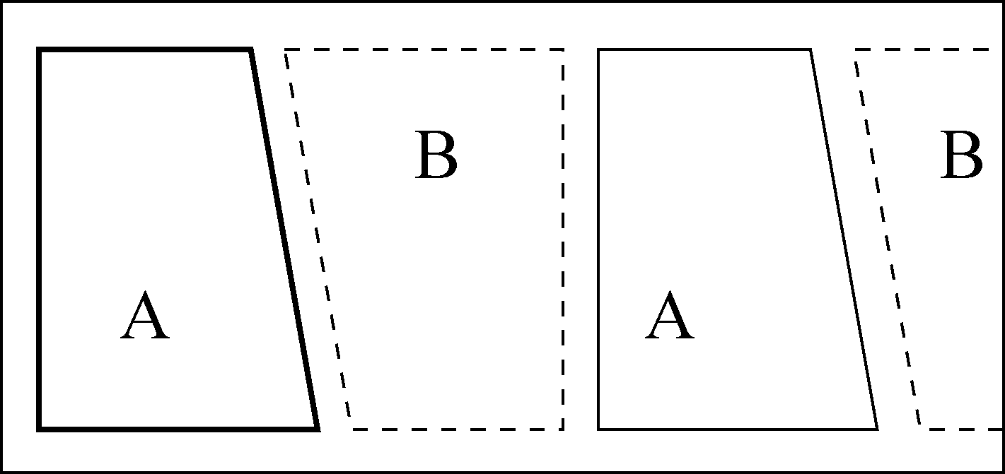
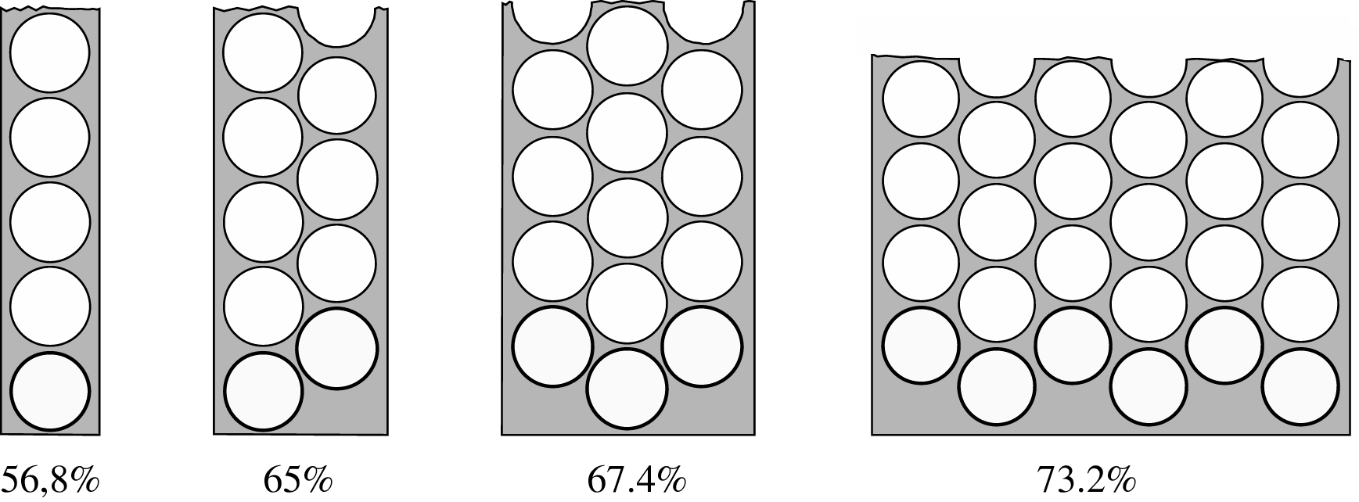
Položaj obratka u traci i stepen iskorišćenja trake

Slide 14
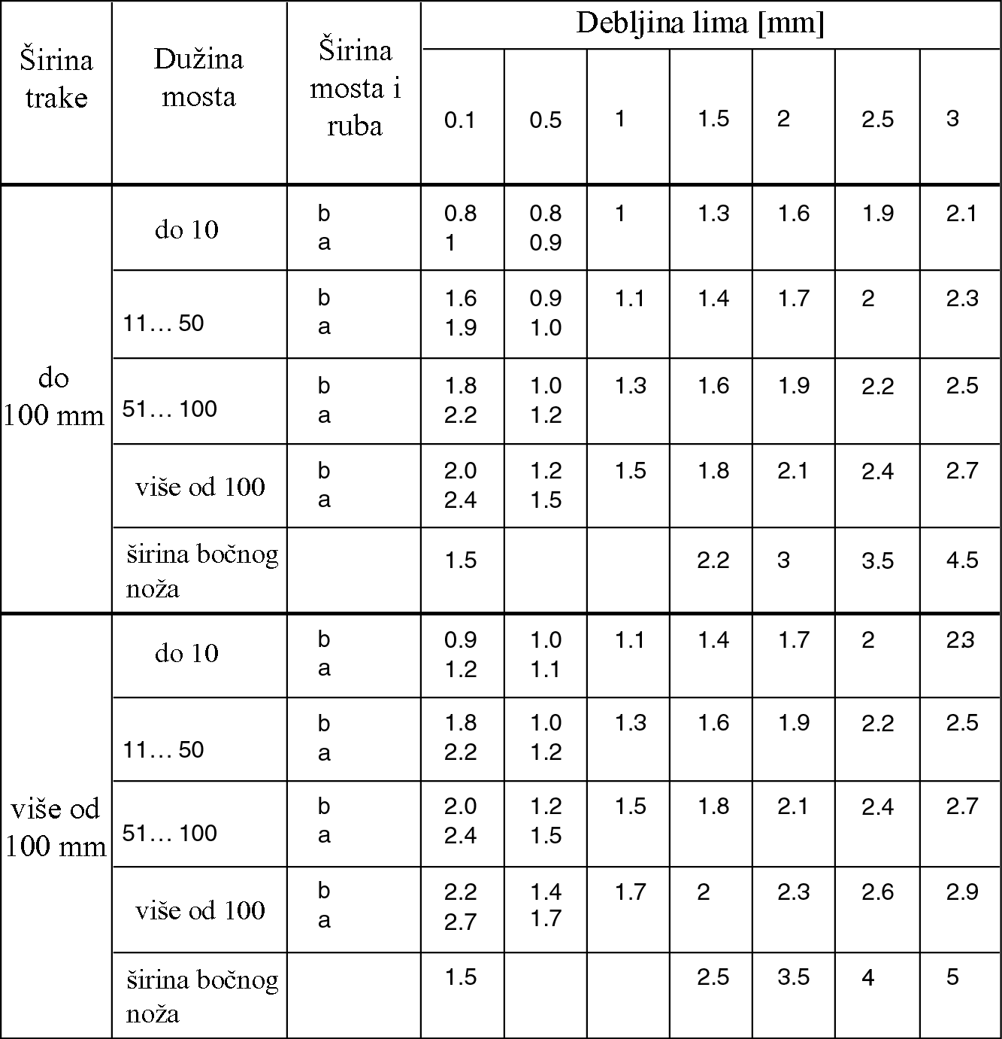
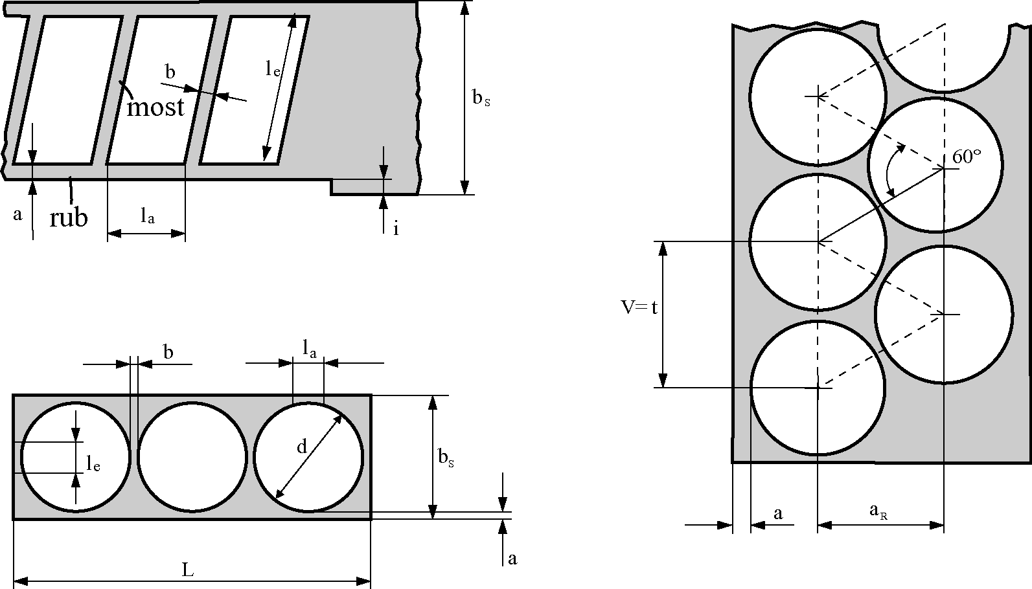
Položaj obratka u traci i stepen iskorišćenja trake
Bočni nož služi za obezbeđivanje tačnosti pomaka i prilikom određivanja potrebne širine trake potrebno je uzeti u obzir i širinu bočnog noža

Slide 15
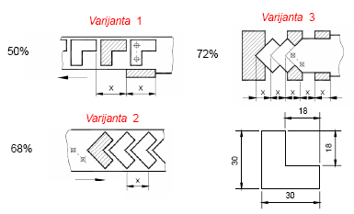
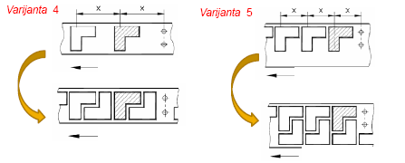
Položaj obratka u traci i stepen iskorišćenja trake

Slide 16
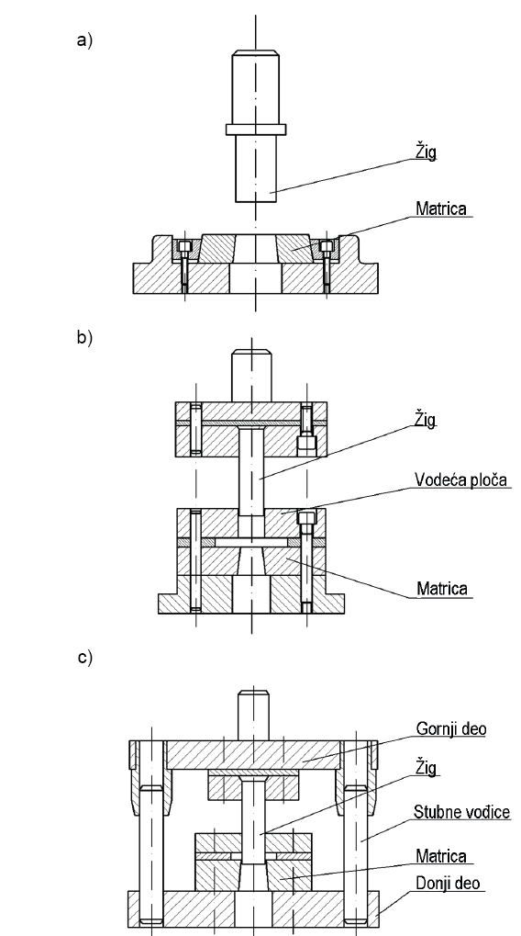
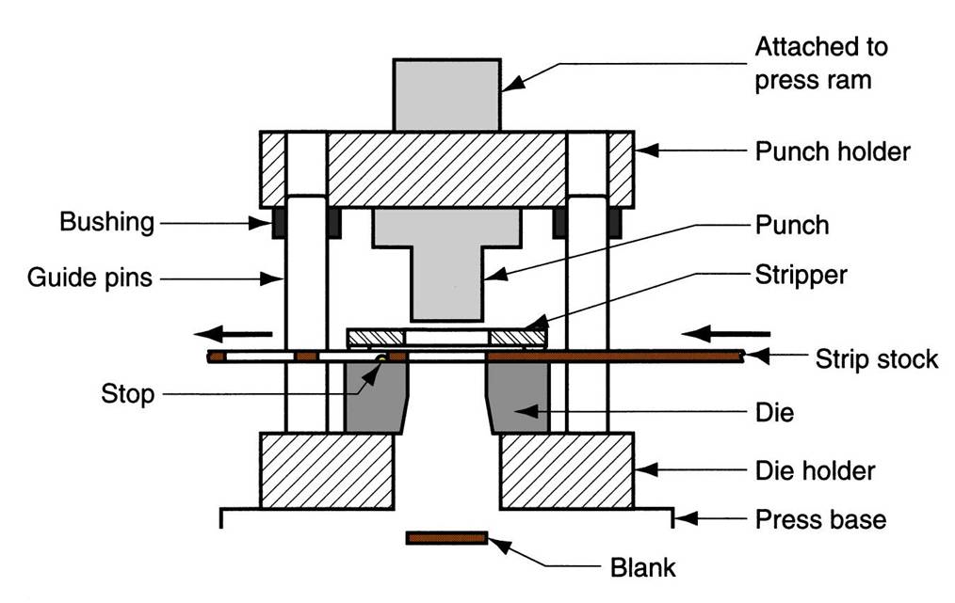
Alati za prosecanje i probijanje
Glavni elementi alata za probijanje i prosecanje su :
matrica
žig
kućište sa vođicama
elementi za vođenje i centriranje trake
elementi za regulisanje pomaka trake
elementi za pričvršćivanje alata za sto mašine
pomoćni elementi

Slide 17
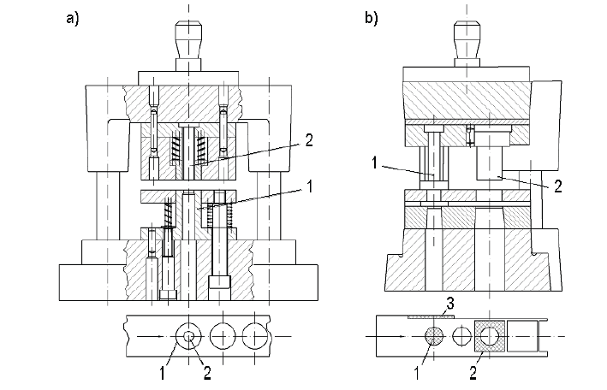
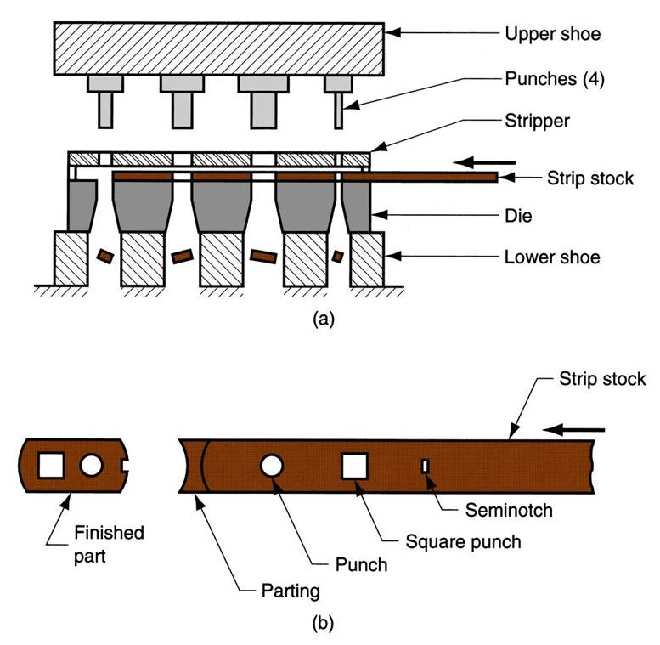
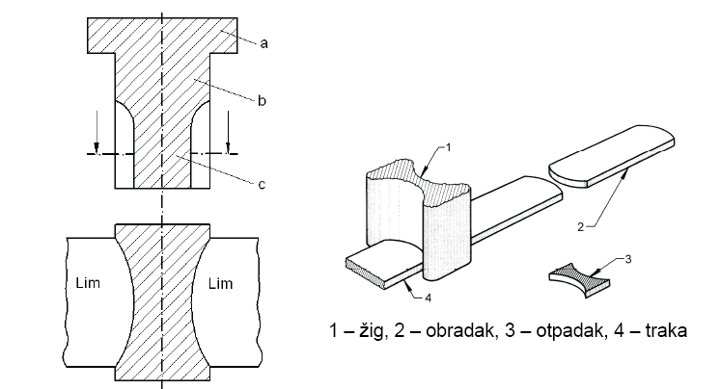
Alat kompletnog reza
Višepozicioni alat

Slide 18
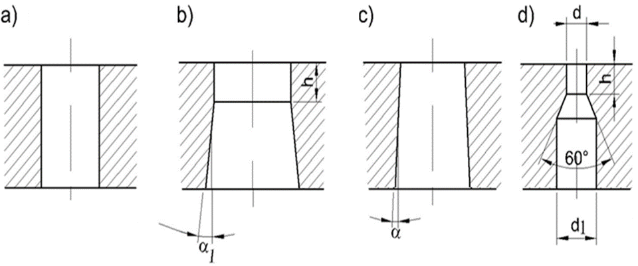
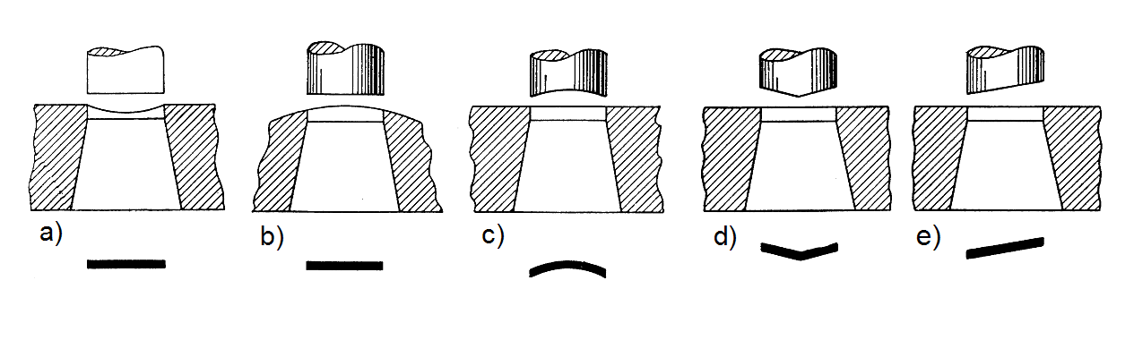



Matrica
Matrica (rezna ploča) najčešće je smeštena u donji deo alata
Oblik rezne linije matrice odgovara obliku radnog predmeta

Slide 19






Žig
Svaki žig ima 3 funkcionalno različita dela
  osloni
  središnji
  radni deo
Oslonim delom žig se oslanja na mašinu, središnji deo prenosi potrebnu silu u zonu rezanja, a radni deo je u direktnom kontaktu sa materijalom i u sprezi sa matricom vrši razdvajanje
Žig treba da bude što je moguće kraći kako bi bila otklonjena opasnost od njegovog izvijanja (60÷100 mm)

Slide 20


Slide 21


Eksploatacija alata
Oštećenje alata može biti u vidu habanja, trajne neželjene deformacije ili loma alata
Ako na žigu ili matrici dođe do habanja, to habanje može se do određene mere eliminisati tzv. oštrenjem tj. skidanjem debljine sloja koji je zahvaćen habanjem.
Ukupna postojanost alata
Postojanost po jednom oštrenju

Slide 22




Kućište alata

Slide 23


Slide 24


Elementi za vođenje trake
U slučaju razdvajanja iz trake potrebno je traku tačno pozicionirati u odnosu na žig i matricu
Fiksno vođenje trake
Vođenje trake pomoću vodeće letve
1 – potiskivač, 2 – opruga
3 - traka, 4 - fiksna letva
1 - fiksna letva, 2 – žig, 3 - matrica, 4 - vodeća ploča, 5 – lim

Slide 25

Elementi za regulisanje pomaka trake
Kod razdvajanja iz trake, posle svakog hoda prese potrebno je traku ručno ili automatski pomeriti za jedan korak unapred
Ti koraci treba da su uvek isti
U cilju ostvarivanja konstantnosti svakog koraka primenjuju se različita konstruktivna rešenja alata za razdvajanje
Graničnik predstavlja najjednostavnije konstruktivno rešenje za regulisanje pomaka trake
Graničnik je fiksiran u telo alata

Slide 26

Elementi za regulisanje pomaka trake
Lovac trake služi da se koriguju greške u pomaku trake kod višepozicionih alata, tj. da se traka neposredno pre delovanja žiga postavi u pravilan položaj
1 – žig za otvor za lovca
2 – lovac
3 – žig za razdvajanje

Slide 27



Elementi za regulisanje pomaka trake
Bočni (koračni) nož obezbeđuje vrlo tačan hod (korak) trake

Slide 28


1 – čep, 2 – okrugli žig, 3 – profilni žig, 4 – vodeća ploča, 5 – matrica, 6 – vođenje trake, 7 – graničnik za prvi komad, 8 – graničnik, 9 – vođice

Slide 29


Alat za istovremeno probijanje dva otvora
donje kućište (1)
gornje kućište (2)
stubna vođica (3)
radni komad (W)
trn (12)
lisnata opruga (10)
nosač (12)
gornji žig (4)
elemenati za povezivanje i podložne ploče (5, 6, 7)
klackalica (17)
ležište (18)
donji žig (15)
opruga (16)
Alat za razdvajanje većih kružnih komada
radni deo žiga (c)
telo žiga (b)
čep (a)
matrica (d)
noseća ploča (e)

Slide 30


Slide 31

Progresivni alati

Slide 32


Slide 33


Mašine za prosecanje i probijanje
Mehaničke prese:
jednostavne delove
veće serije
delove za koje nije potrebno permanentno prilagođavanje parametara mašine procesu razdvajanja
tanje limove
Hidraulične prese :
komplikovanije delove koji zahtevaju prilagođavanje (regulisanje) brzine u toku procesa
delove s većim dubinama (prostorne delove, npr. kada za kupanje)
manje serije sa čestim zamenama i podešavanjima alata
deblje limove

Slide 34




Krivajne prese
Ekscentar prese
Kolenaste prese

Slide 35


Mehaničke prese

Slide 36



Hidraulične prese

Slide 37





Fino razdvajanje presovanjem
Fino razdvajanje presovanjem je obrada lima razdvajanjem kojom se dobija visok kvalitet i tačnost presečne površine delova
Proces se izvodi na specijalnom alatu s konturnim zubom koji se utiskuje u lim neposredno pre delovanja žiga
a – žig, b – konturni zub, c – lim
d – matrica, e – protiv žig

Slide 38





Fino razdvajanje presovanjem

Slide 39



Alati za fino razdvajanje presovanjem
glava žiga
telo alata
Žig
ploča konturnog zuba
Matrica
protiv žig.

Slide 40


Alati za fino razdvajanje presovanjem

Slide 41


Masine za fino razdvajanje presovanjem

Slide 42




Razdvajanje lomljenjem

Slide 43





Slide 44




Prese za parcijalno razdvajanje – seckalice
a – lim, b – rezna linija, c – alat, d – odsečeni deo lima

Slide 45


Lasersko sečenje

Slide 46




Sečenje vodenim mlazom – Waterjet cutting

